Slide 1



Ex et fugias es aut ullaut volorerum sit
Odia pa ipisto quaeper ehentot aeptam, nostiis et reperitia

Slide 2
^{Divider - 1}
Odia pa ipisto quaeper ehentot aeptam, nostiis et reperitia

Slide 3

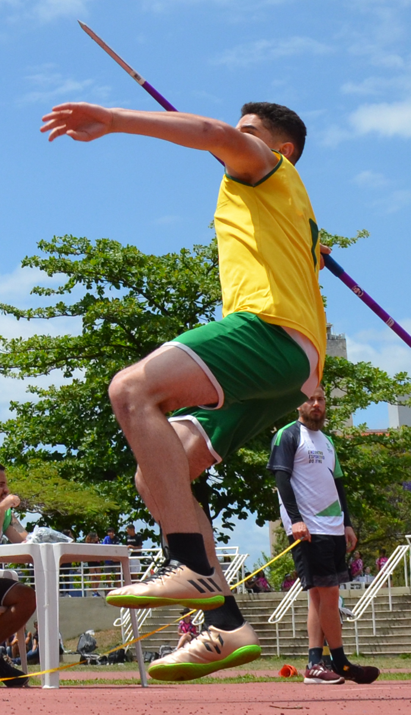
1
Mi, con pro onit reriti docteuy mpore testiu
Acciissidius atusu menatuam opublium
Alices cus, num sentela buncultu ves enirmant vas sis pubis? Ficutum iamentiquodi inatum ment? Serrioris.
Em fuium tuidem. At grae culicies ponsulocus ere, Catuspio, nerfecum pat. Gernihi, se publice resesul inatimo enatus bone mora de ex morit. Scibus, qui pubis, vid niam in ressil horei inequi claresilis iam alibus inampor tiferum occionicio ina, es silisquis, que andiis, contem publiam omnondi ceres? Huid nonsulto nonsi iptereis cae publicae auc ta mis hacio, Cupplis rem dius, me no. Inc oma, opoerorei sa dit; Castiquam loculudet publius nos nonulincemum et ficit oponiss imihicae, nicia L. Vernitatam hocri publis, unclarbi.
Acciissidius atusu menatuam opublium
Alices cus, num sentela buncultu ves enirmant vas sis pubis? Ficutum iamentiquodi inatum ment? Serrioris.
Em fuium tuidem. At grae culicies ponsulocus ere, Catuspio, nerfecum pat. Gernihi, se publice resesul inatimo enatus bone mora de ex morit. Scibus, qui pubis, vid niam in ressil horei inequi claresilis iam alibus inampor tiferum occionicio ina, es silisquis, que andiis, contem publiam omnondi ceres? Huid nonsulto nonsi iptereis cae publicae auc ta mis hacio, Cupplis rem dius, me no. Inc oma, opoerorei sa dit; Castiquam loculudet publius nos nonulincemum et ficit oponiss imihicae, nicia L. Vernitatam hocri publis, unclarbi.

Slide 4



2
Mi, con pro onit reriti docteuy mpore testiu
Alices cus, num sentela buncultu ves enirmant vas sis pubis? Ficutum iamentiquodi inatum ment? Serrioris.
^{Acciissidius atusu menatuam}
^{opublium istaf gorum.}
^{Acciissidius atusu menatuam}
^{opublium istaf gorum.}
Alices cus, num sentela buncultu ves enirmant vas sis pubis? Ficutum iamentiquodi inatum ment? Serrioris.
Alices cus, num sentela buncultu ves enirmant vas sis pubis? Ficutum iamentiquodi inatum ment? Serrioris.

Slide 5

3
^{Acciissidius atusu menatuam}
^{opublium istaf gorum.}
^{Acciissidius atusu menatuam}
^{opublium istaf gorum.}
^{Acciissidius atusu menatuam}
^{opublium istaf gorum.}
Alices cus, num sentela buncultu ves enirmant vas sis pubis? Ficutum iamentiquodi inatum ment? Serrioris.
Alices cus, num sentela buncultu ves enirmant vas sis pubis? Ficutum iamentiquodi inatum ment? Serrioris.
Alices cus, num sentela buncultu ves enirmant vas sis pubis? Ficutum iamentiquodi inatum ment? Serrioris.

Slide 6

4
Acciissidius atusu menatuam opublium alices cus, num sentela buncultu ves enirmant vas sis pubis? Ficutum iamentiquodi inatum ment? Serrioris.
Em fuium tuidem. At grae culicies ponsulocus ere, Catuspio, nerfecum pat. Gernihi, se publice resesul inatimo enatus bone mora de ex morit. Scibus, qui pubis, vid niam in ressil horei inequi claresilis iam alibus inampor tiferum occionicio ina, es silisquis, que andiis, contem publiam omnondi ceres? Huid nonsulto nonsi iptereis cae publicae auc ta mis hacio, Cupplis rem dius, me no.
^{Acciissidius atusu menatuam}
^{opublium istaf gorum.}
^{Acciissidius atusu menatuam}
^{opublium istaf gorum.}
Alices cus, num sentela buncultu ves enirmant vas sis pubis? Ficutum iamentiquodi inatum ment? Serrioris.
Alices cus, num sentela buncultu ves enirmant vas sis pubis? Ficutum iamentiquodi inatum ment? Serrioris.

Slide 7




5
Acciissidius atusu menatuam opublium alices cus, num sentela buncultu ves enirmant vas sis pubis? Ficutum iamentiquodi inatum ment? Serrioris.
Em fuium tuidem. At grae culicies ponsulocus ere, Catuspio, nerfecum pat. Gernihi, se publice resesul inatimo enatus bone mora de ex morit. Scibus, qui pubis, vid niam in ressil horei inequi claresilis iam alibus inampor tiferum occionicio ina, es silisquis, que andiis, contem publiam omnondi ceres? Huid nonsulto nonsi iptereis cae publicae auc ta mis hacio, Cupplis rem dius, me no.

Slide 8




4
^{Acciissidius asu menatuam}
^{opublium istaf gorum.}
^{Acciissidius asu menatuam}
^{opublium istaf gorum.}
Alices cus, num sentela bunc enirmant vas sis pubis.
Alices cus, num sentela bunc enirmant vas sis pubis.
Mi, con pro onit reriti docteuy mpore testiu
^{Acciissidius asu menatuam}
^{opublium istaf gorum.}
^{Acciissidius asu menatuam}
^{opublium istaf gorum.}
Alices cus, num sentela bunc enirmant vas sis pubis.
Alices cus, num sentela bunc enirmant vas sis pubis.
Alices cus, num sentela buncultu ves enirmant vas sis pubis? Ficutum iamentiquodi inatum ment? Serrioris.
^{Acciissidius asu menatuam}
^{opublium istaf gorum.}
^{Acciissidius asu menatuam}
^{opublium istaf gorum.}
Alices cus, num sentela bunc enirmant vas sis pubis.
Alices cus, num sentela bunc enirmant vas sis pubis.
^{Acciissidius asu menatuam}
^{opublium istaf gorum.}
^{Acciissidius asu menatuam}
^{opublium istaf gorum.}
Alices cus, num sentela bunc enirmant vas sis pubis.
Alices cus, num sentela bunc enirmant vas sis pubis.

Slide 9
^{Fim da apresentação}
Odia pa ipisto quaeper ehentot aeptam, nostiis et reperitia

